Slide 1
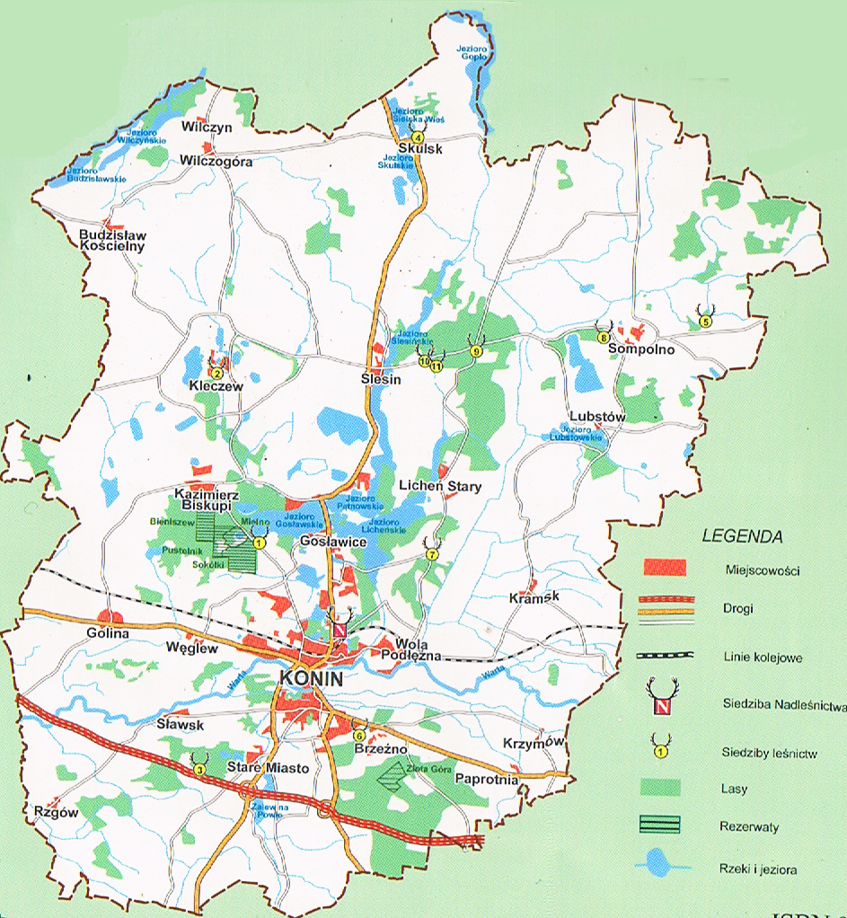
NADLEŚNICTWO KONIN

Slide 2
Historia Nadleśnictwa Konin
Lasy Nadleśnictwa Konin do czasów II wojny światowej należały głównie do majątków ziemskich, a w niewielkiej części były własnością chłopską lub kolonistów niemieckich. Lasy majątkowe miały plany gospodarcze i podzielone były na obręby. Nadleśnictwo Konin powołane zostało 1.X.1968 roku w wyniku połączenia dawnego Nadleśnictwa Kazimierz Biskupi i Nadleśnictwa Sompolno.
Powierzchnia Nadleśnictwa wynosiła 10 773 ha a składały się na nią grunty:
Nadleśnictwa Kazimierz Biskupi - 4 617 ha
Nadleśnictwa Sompolno - 6 156 ha
W wyniku trwającego w Lasach procesu restrukturyzacji jednostek organizacyjnych z dniem 1.I.1976 roku przyjęto z Nadleśnictwa Grodziec leśnictwa Żychlin i Kowalewek o powierzchni 2 393 ha a z dniem 1.I.1979 roku dołączono z likwidowanego Nadleśnictwa Boniewo leśnictwo Belny o powierzchni 791 ha.
Gatunki panujące obecnie w drzewostanach: Struktura siedlisk:
Sosna -75,6% Bory -20%
Dąb -9,75% Bory mieszane -31%
Olcha -6,9% Lasy mieszane -32%
Brzoza -4,8% Lasy -11%
Jesion -1,0% Olsy -6%
Inne -2,0%

Slide 3
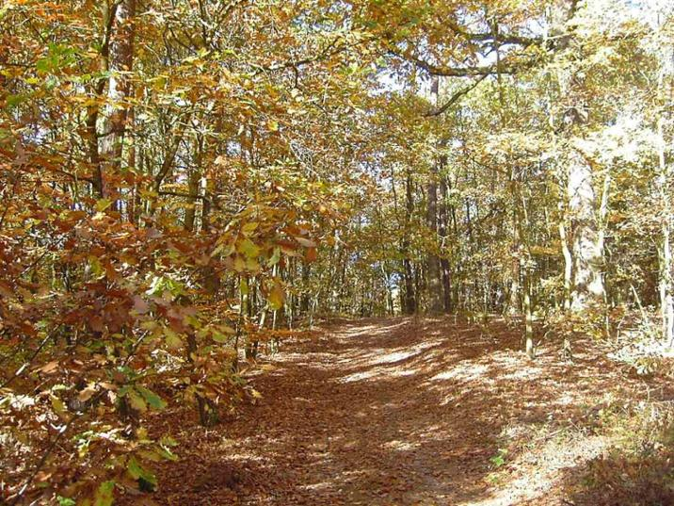
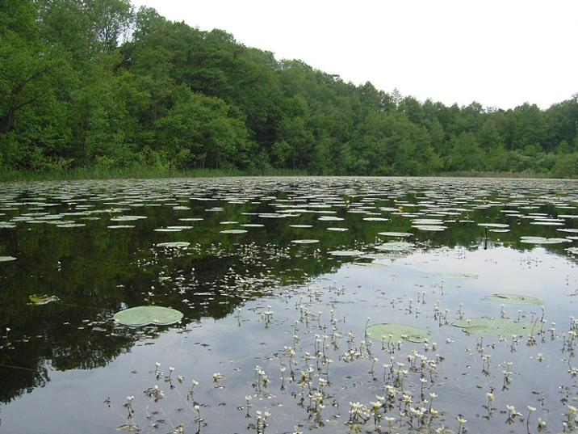
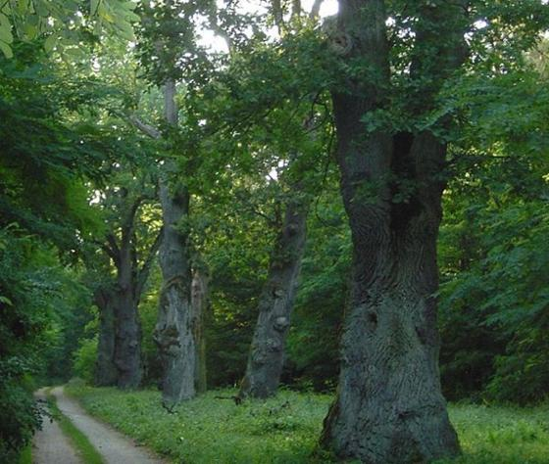
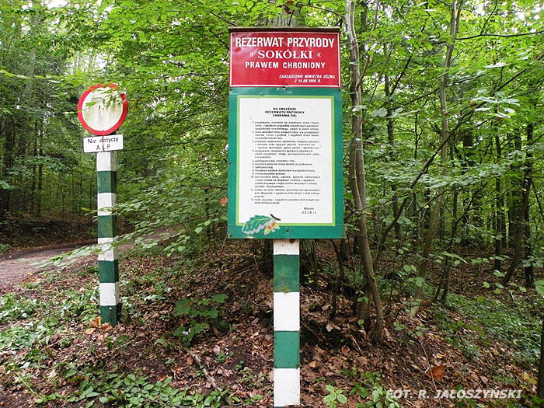
Na terenie Nadleśnictwa Konin występują następujące formy ochrony przyrody
Dwa Parki Krajobrazowe
Cztery Obszary Chronionego Krajobrazu
Obszary Natura 2000
Pięć Rezerwatów Przyrody
Szesnaście Pomników Przyrody

Slide 4
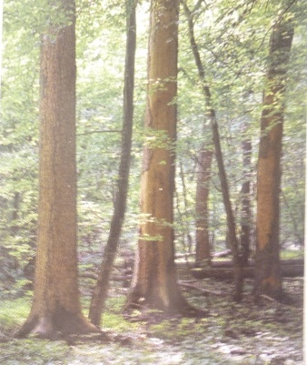
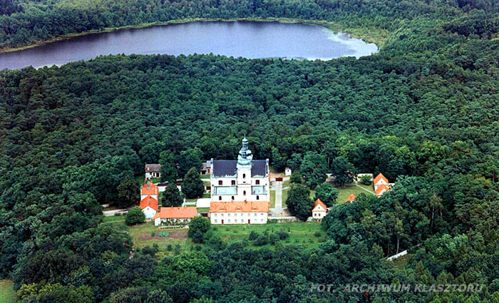
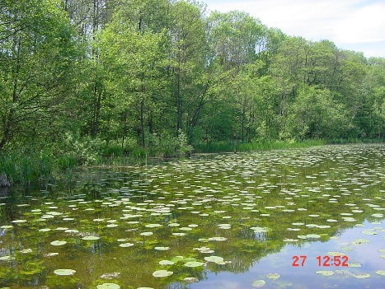
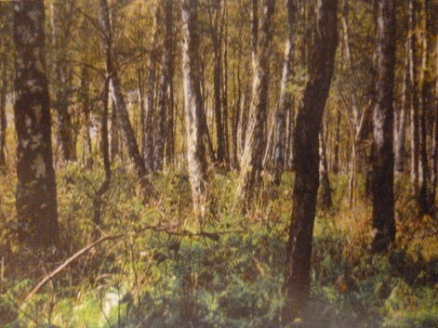
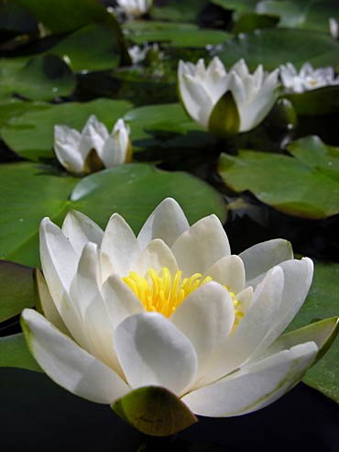
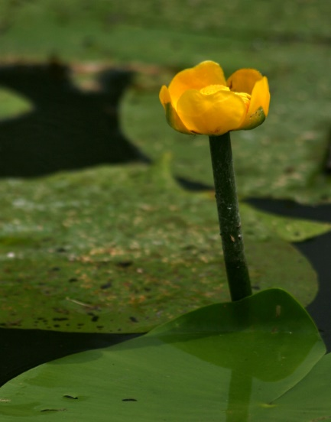
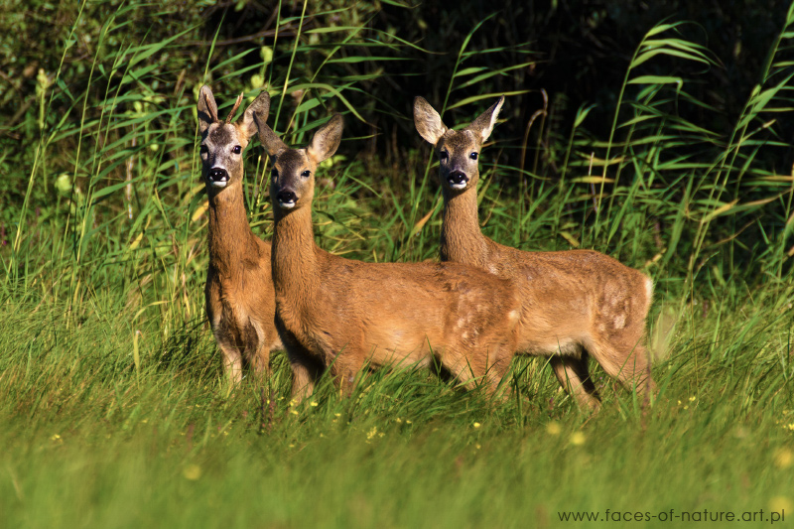
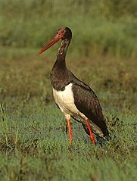
Rezerwat Pustelnik- utworzony został w 1997r. , zajmuje obszar 94,64 ha. W jego centrum znajduje się szczyt Sowiej Góry, na którym od XVII wieku wznosi się klasztor Kamedułów. Głównym obiektem ochrony w rezerwacie są zbiorowiska łęgowe i gradowe, tworzące malowniczą mozaikę z jeziorami, torfiankami i polanami. Warstwę drzew tworzą: jesion z domieszka jaworu, brzoza brodawkowata i grad, dąb bezszypułkowym i brzoza brodawkowata z domieszką sosny zwyczajnej. Na warstwę krzewów składają się leszczyna, dereń, buk, lipa drobnolistna, grąd, świerk, jarząb.
Klasztor Kamedułów Jezioro Skąpe Las łęgowy Grąd niski
Grzebień biały Grążel żółty Sarny Bocian czarny

Slide 5
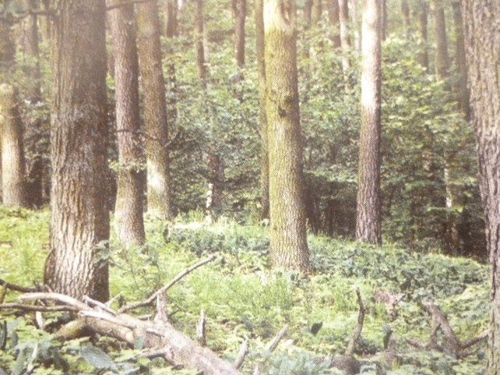
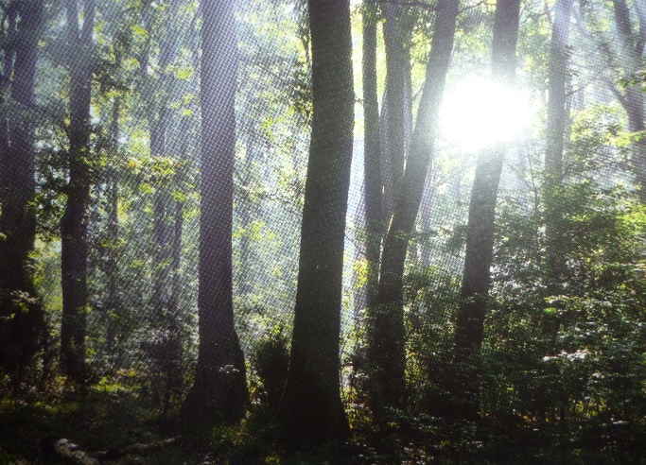
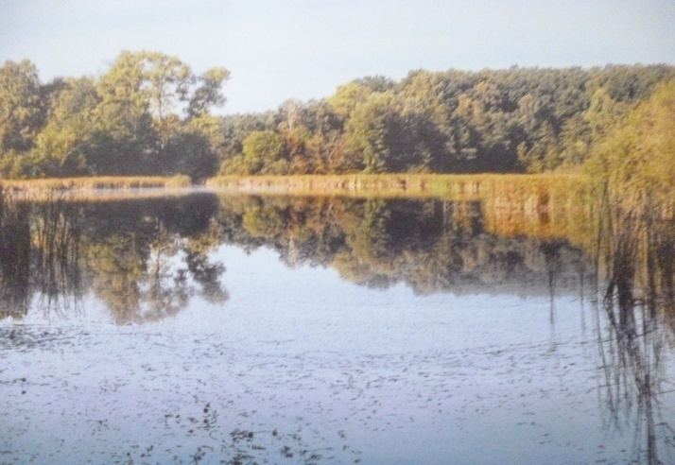
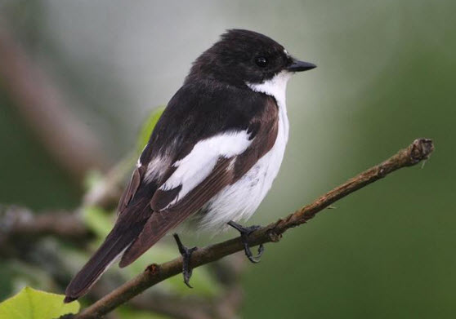
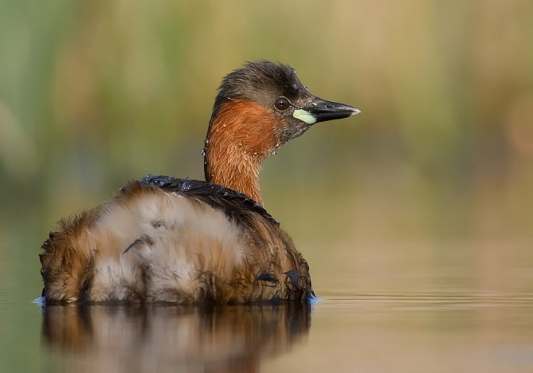
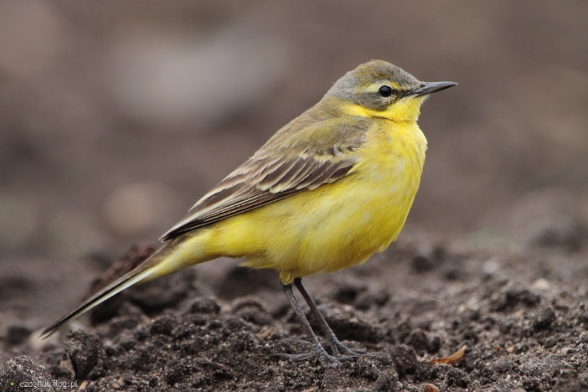
Rezerwat Bieniszew – utworzony na obszarze 144,4 ha w centralnej części Puszczy Bieniszewskiej w 1996 r. W celu zachowania fragmentu drzewostanu liściastego reprezentującego stanowiska świetlistej dąbrowy i kwaśnej dąbrowy. W rezerwacie dominuje dąb bezszypułkowy z domieszką sosny zwyczajnej . Wśród zadrzewień znajduje się wiele pomników przyrody. Bogate runo leśne skrywa kilka gatunków roślin chronionych m.in. konwalię majową, lilię złotogłów, kalinę koralową, a także inne rzadkie rośliny. W rezerwacie występuje kilka zbiorników wodnych - stawów, torfianek oraz jezioro Wściekłe.
Świetlista dąbrowa Kwaśna dąbrowa Zbiornik wodny w rezerwacie
Muchówka żałobna Perkozek Pliszka żółta

Slide 6
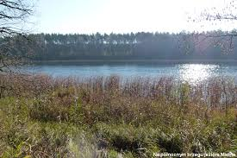
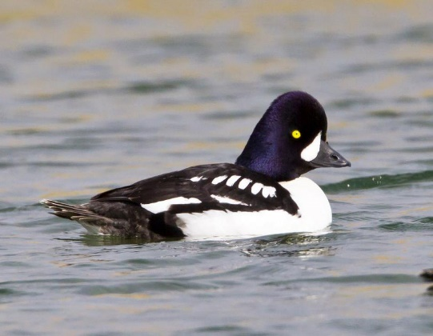
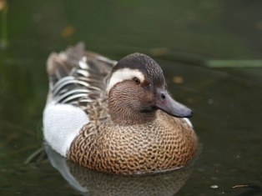
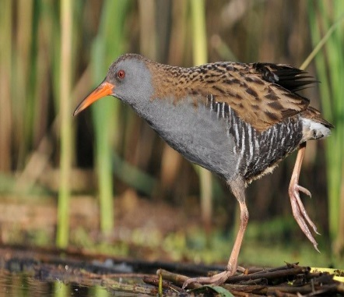
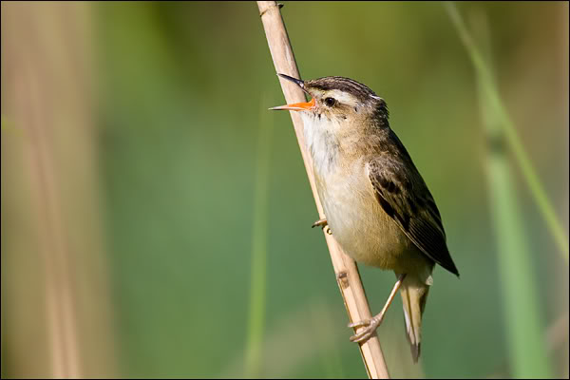
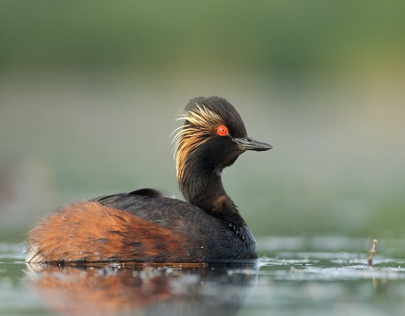
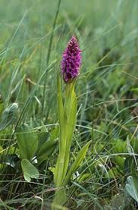
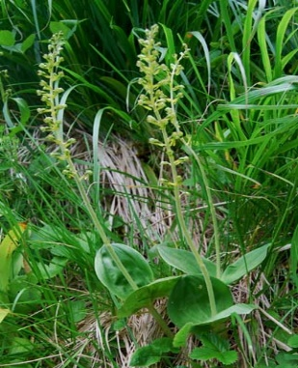
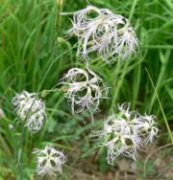
LEŚNICTWO BIENISZEW
Rezerwat Mielno –utworzony został w 1957r. w celu ochrony ptactwa wodnego i błotnego (występującego tu w liczbie 69 gatunków) oraz stanowiska brzozy niskiej. Obejmuje powierzchnie 94,34 ha z czego około 70% stanowią gleby bagienne lub wody otwarte z otaczającymi je obszarami szuwarów ,łąk i podmokłych lasów. W rezerwacie występują 24 gatunki drzew i 19 gatunków krzewów. Granicą południową rezerwatu biegnie zielony szlak turystyczny, ścieżka rowerowa i ścieżka przyrodniczo-leśna.
Czernica Cyranka Wodnik
Rokitniczka Perkoz Storczyk Listera Goździk
zausznik krwisty jajowata pyszny

Slide 7
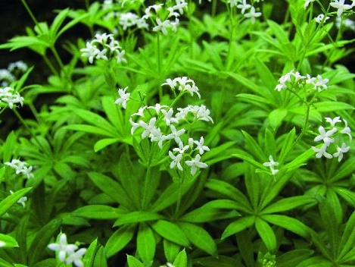
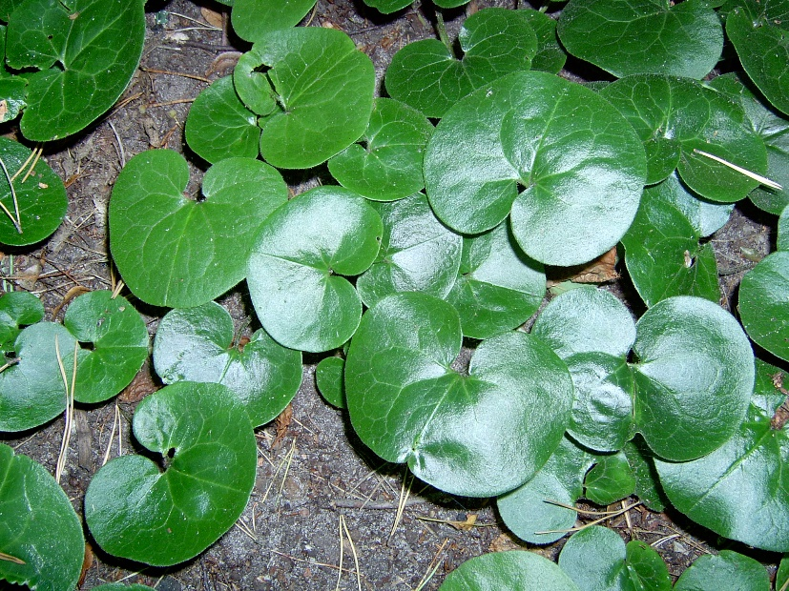
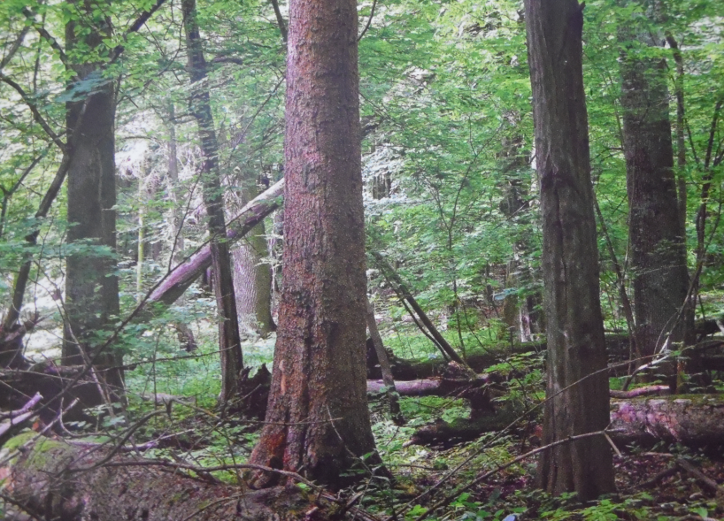
Rezerwat Sokółki powierzchnia 244,10 ha Powołany w 1996 roku. Obiektem chronionym są tu duże powierzchnie grądów oraz lasów lęgowych wywodzących się z Puszczy Bieniszewskiej. Oprócz interesującej roślinności grądowej i lęgowej rezerwat jako część dużego kompleksu leśnego jest ostoją wielu gatunków zwierząt w tym licznej zwierzyny łownej. Lasy te charakteryzują się dobrze wykształconym podszytem z dominującym grabem oraz klonem i bukiem. Z bogatej flory rezerwatu na szczególną uwagę zasługują : kopytnik pospolity, pierwiosnka lekarska , kalina koralowa, marzanka wonna, bluszcz pospolity, wawrzynek wilczełyko i konwalia majowa.
Grąd niski w
rezerwacie Sokółki
kopytnik pospolity marzanka wonna

Slide 8
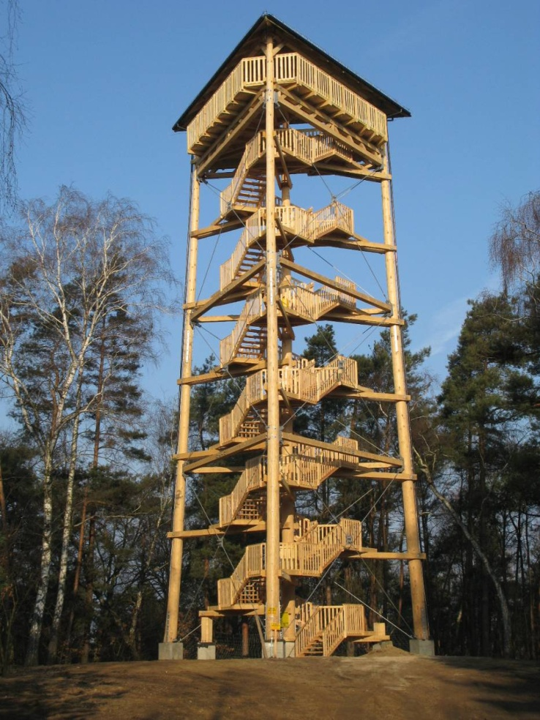
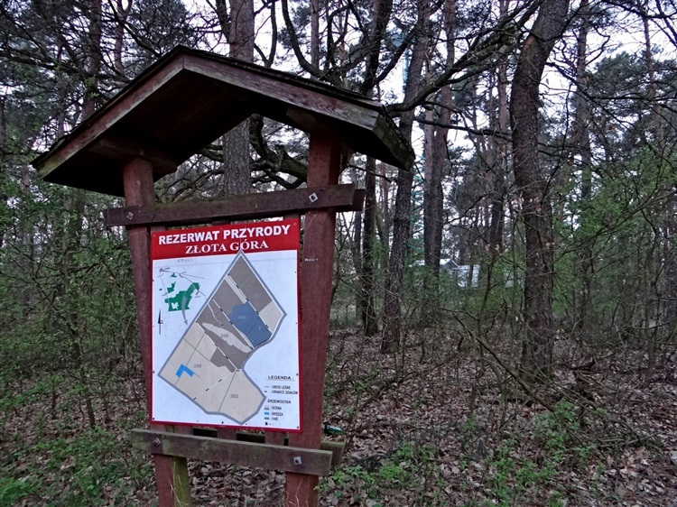
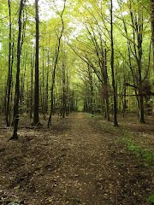
Leśnictwo Brzeźno Rezerwat Złota Góra o powierzchni 121,16 ha powołano w 1996 r. Położony jest w krajobrazie silnie zerodowanych moren oraz pozbawionym jezior, na południowym brzegu Warty. Rezerwat obejmuje masyw starej moreny pokrytej lasem, górujący nad krajobrazem niziny nadwarciańskiej. W tutejszych lasach dominuje siedlisko lasu mieszanego zasiedlone przez zbiorowiska kwaśnej dąbrowy trzcinnikowej, świetlistej dąbrowy oraz gradu wysokiego.
Tablica informacyjna
Krajobraz rezerwatu
Wieża widokowa

Slide 9
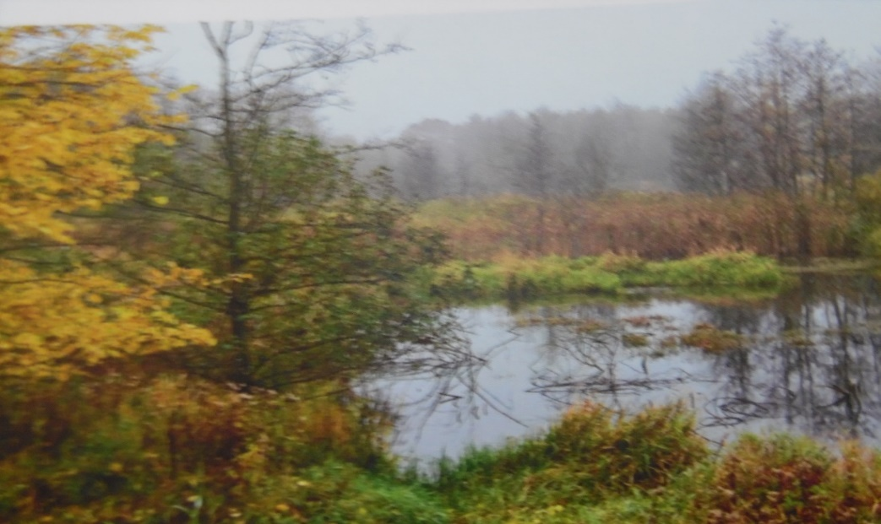
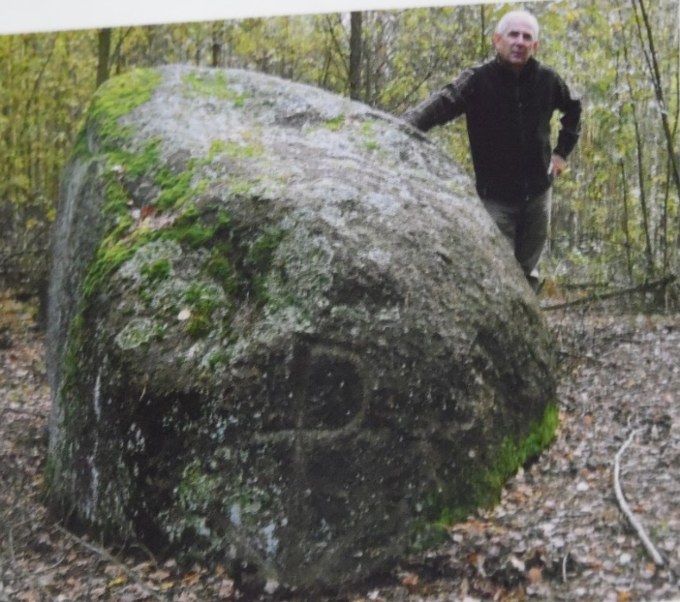
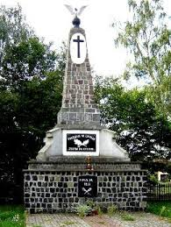
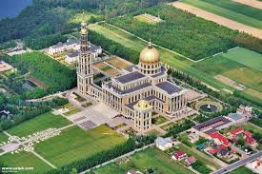
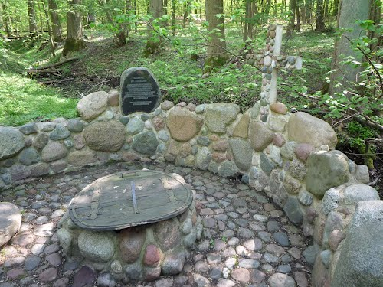
W imieniu własnym i konińskich leśników zapraszamy w nasze lasy, by poznać ich różnorodność i bogactwo przyrodnicze. Na turystyczną atrakcyjność terenu obok walorów krajobrazowych i bogactwa przyrodniczego składają się również szczególne budowle, zabytki i pamiątki historii rozlokowane wśród lasów.
Tereny bagienne nad Struga Biskupią
Głaz pomnik przyrody leśnictwo Brzeżno
Pomnik bitwy pod Ignacewem
Bazylika w Licheniu
Kapliczka św. Barnaby

Slide 10
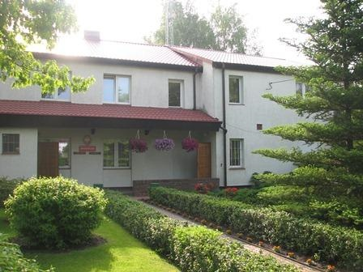
Siedziba Nadleśnictwa Konin
Prace wykonali:
Kamila Kruszyńska
Jakub Manikowski
Krystian Michalak
kl. V
Szkoła Podstawowa
im. J. Tuwima w Złotkowie

